Slide 1
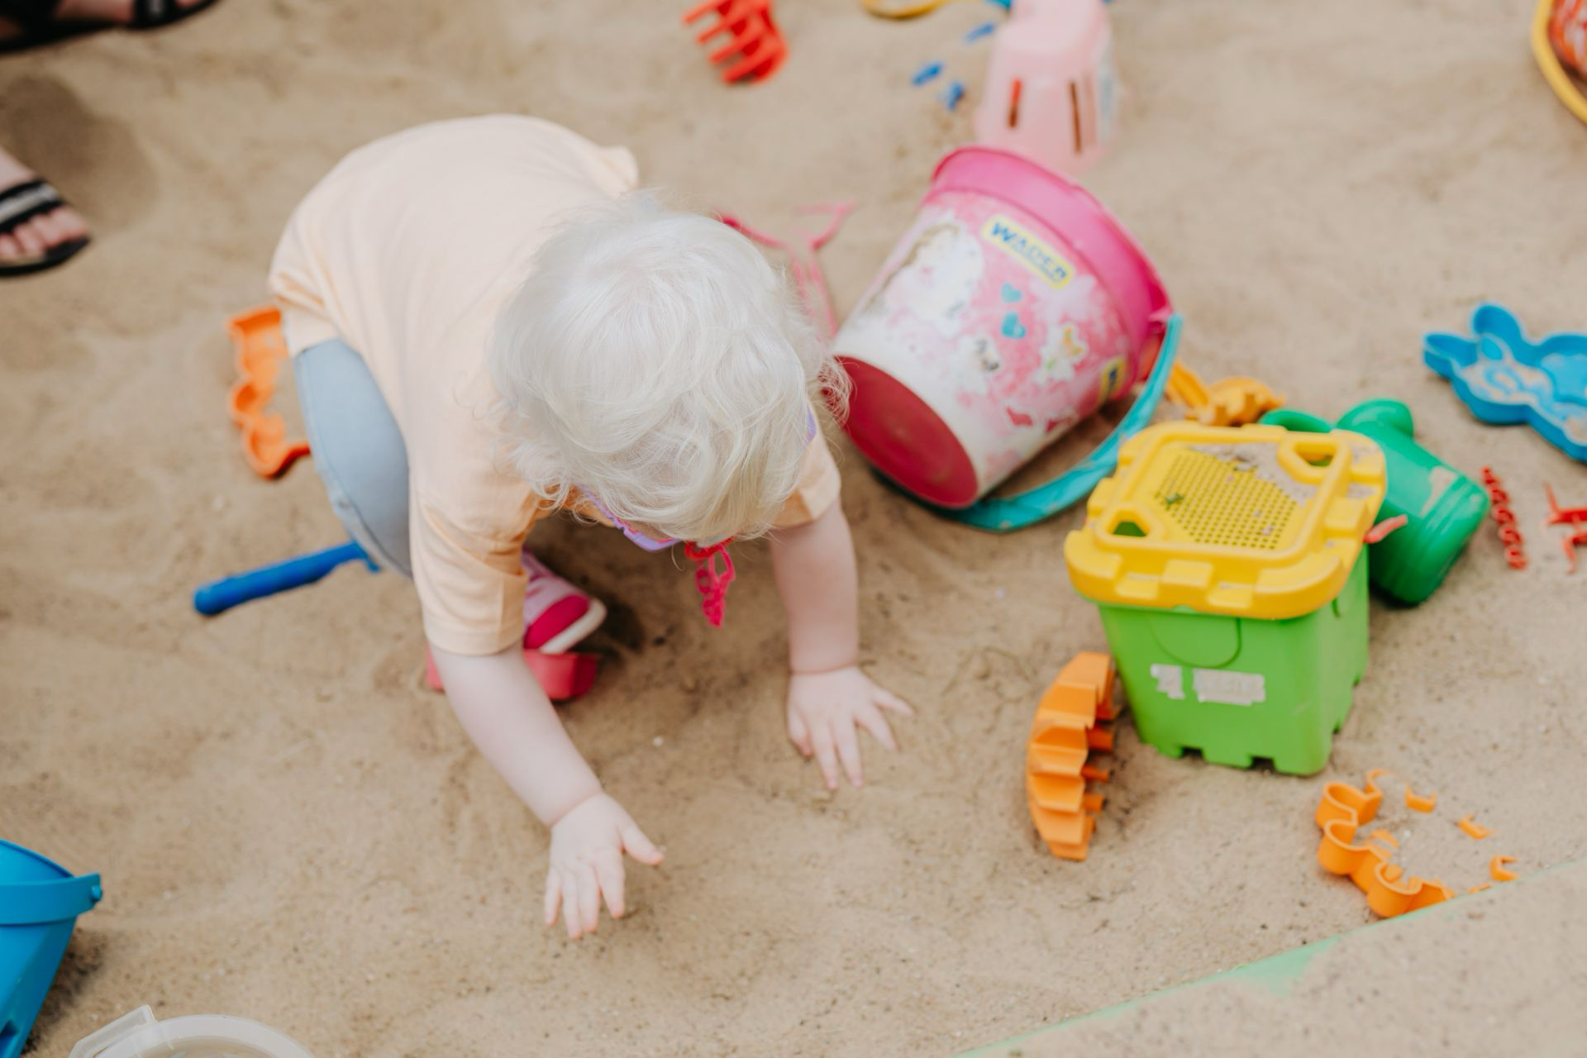
Sandbox and out of the box
Pembelajaran Alamiyah Mustaqbal Way

Slide 2
What is to…
Understand
?

Slide 3
POLA

Slide 4
POLA YANG DIBUTUHKAN
Wajib Semua, disesuaikan fase
STANDAR AGAMA
MINIMAL AGAMA
MINIMAL SURVIVE
STANDAR LINGKUNGAN
Personalisasi
STANDAR PEMERINTAH
BAKAT IBADAH
BAKAT PROFESI
PREDIKSI MASA DEPAN

Slide 5
SANDBOX
OUT
OF
THE
BOX

Slide 6
PERENCANAAN
TUJUAN
Pertemuan 1
Pertemuan 2
note:
mengenalkan langsung ke pola tidak langsung membuat paham
Pertemuan 3
Pertemuan 4
...

Slide 7
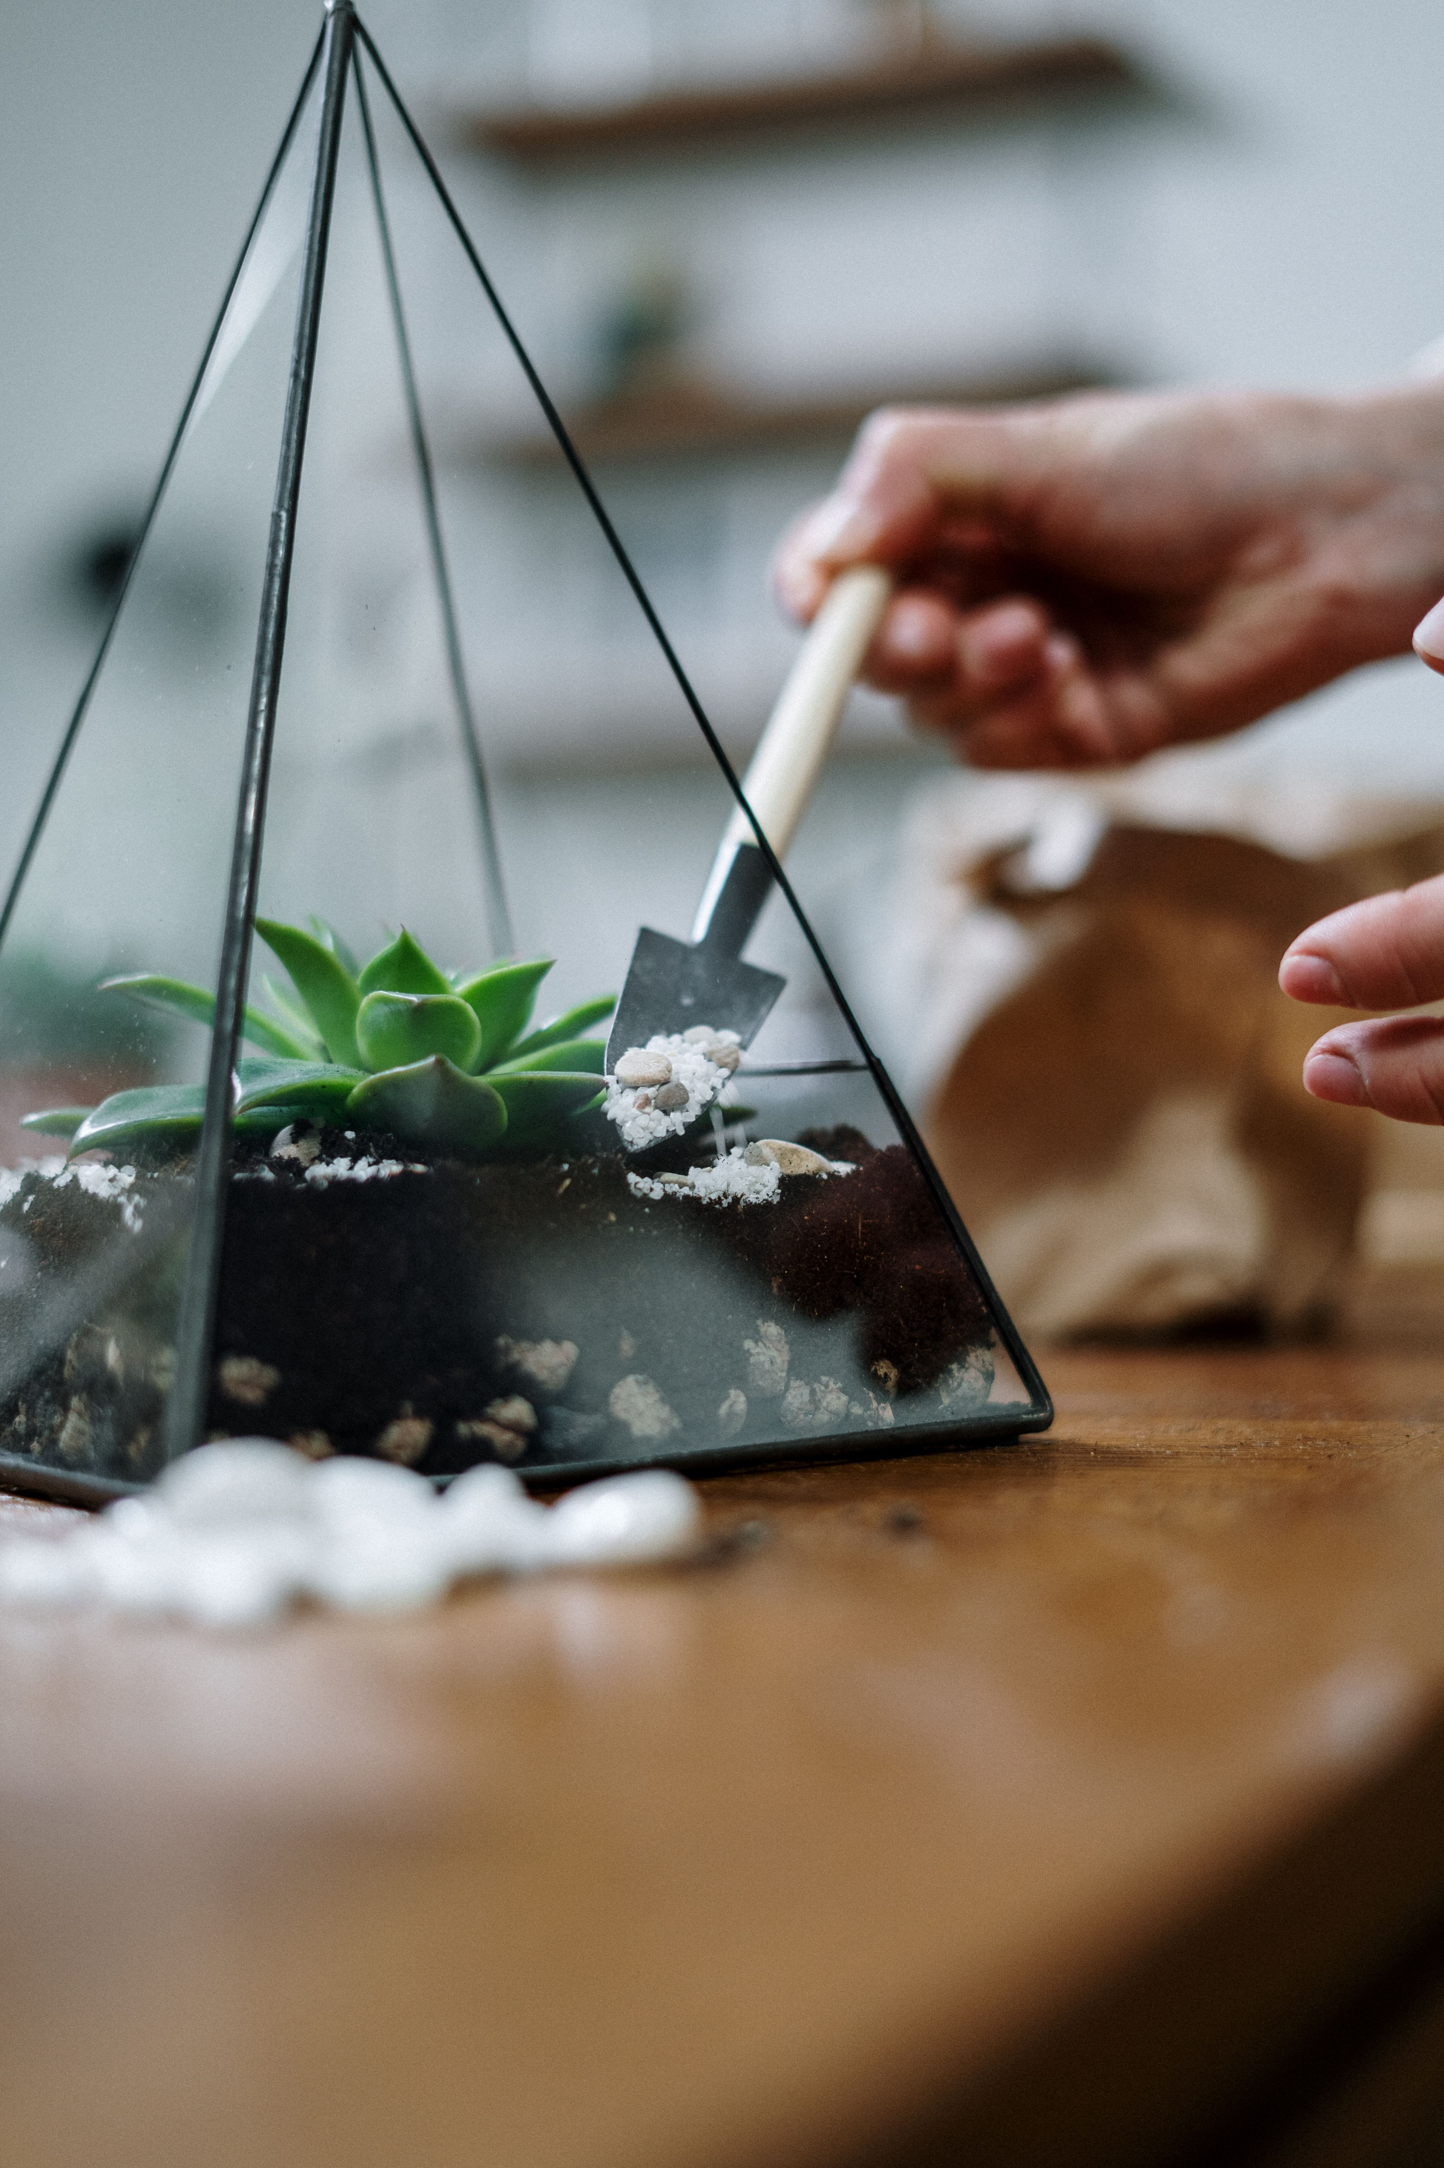
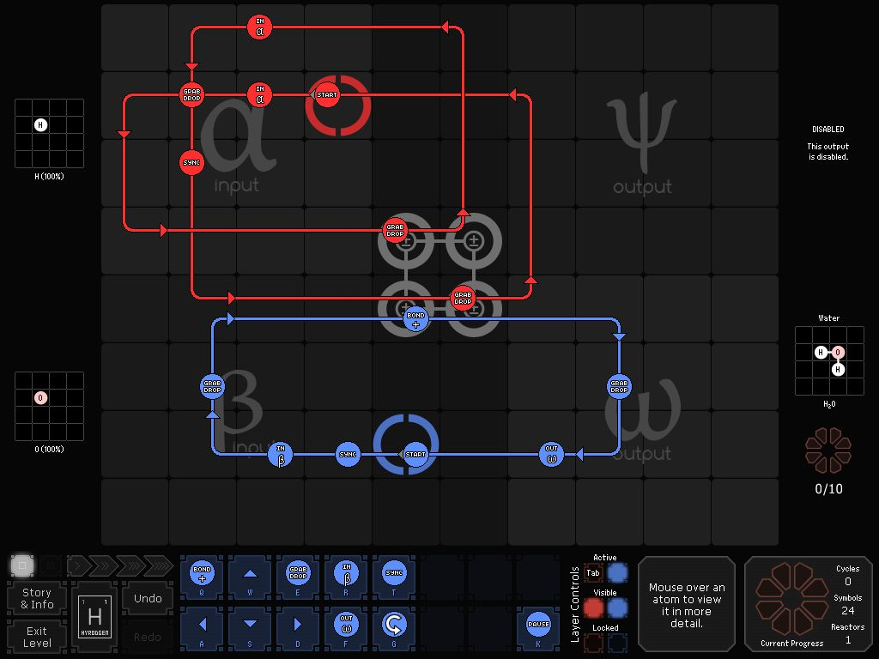
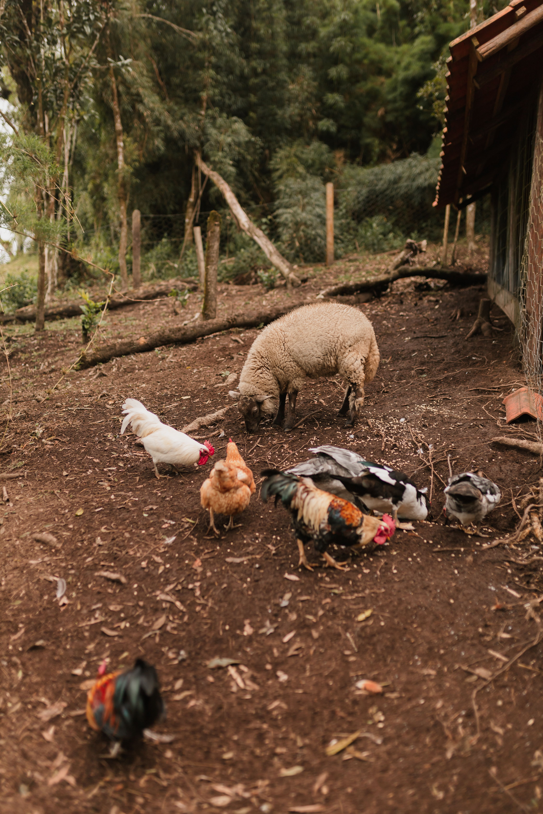
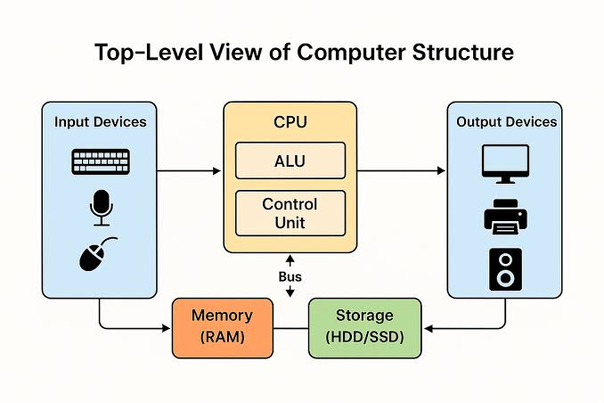
Tahap | SD | SMK
Tujuan | Lingkungan Hijau untuk Perkotaan | Pemograman AI
Sandbox 1 | Terrarium / Akuarium | Game Puzzle Pemrograman
OOTB 1 | Kebun / Taman | How Computer Works

Slide 8
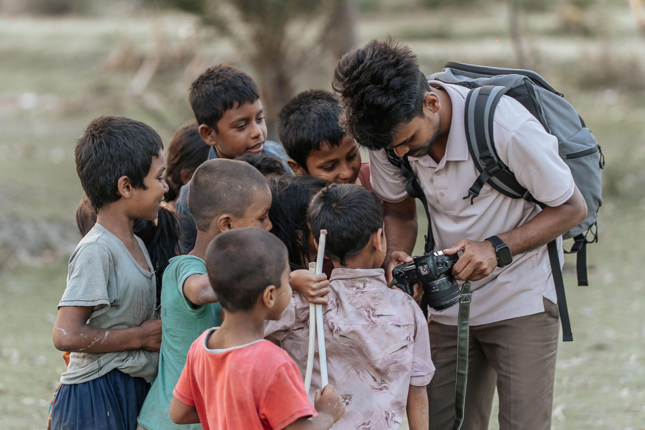
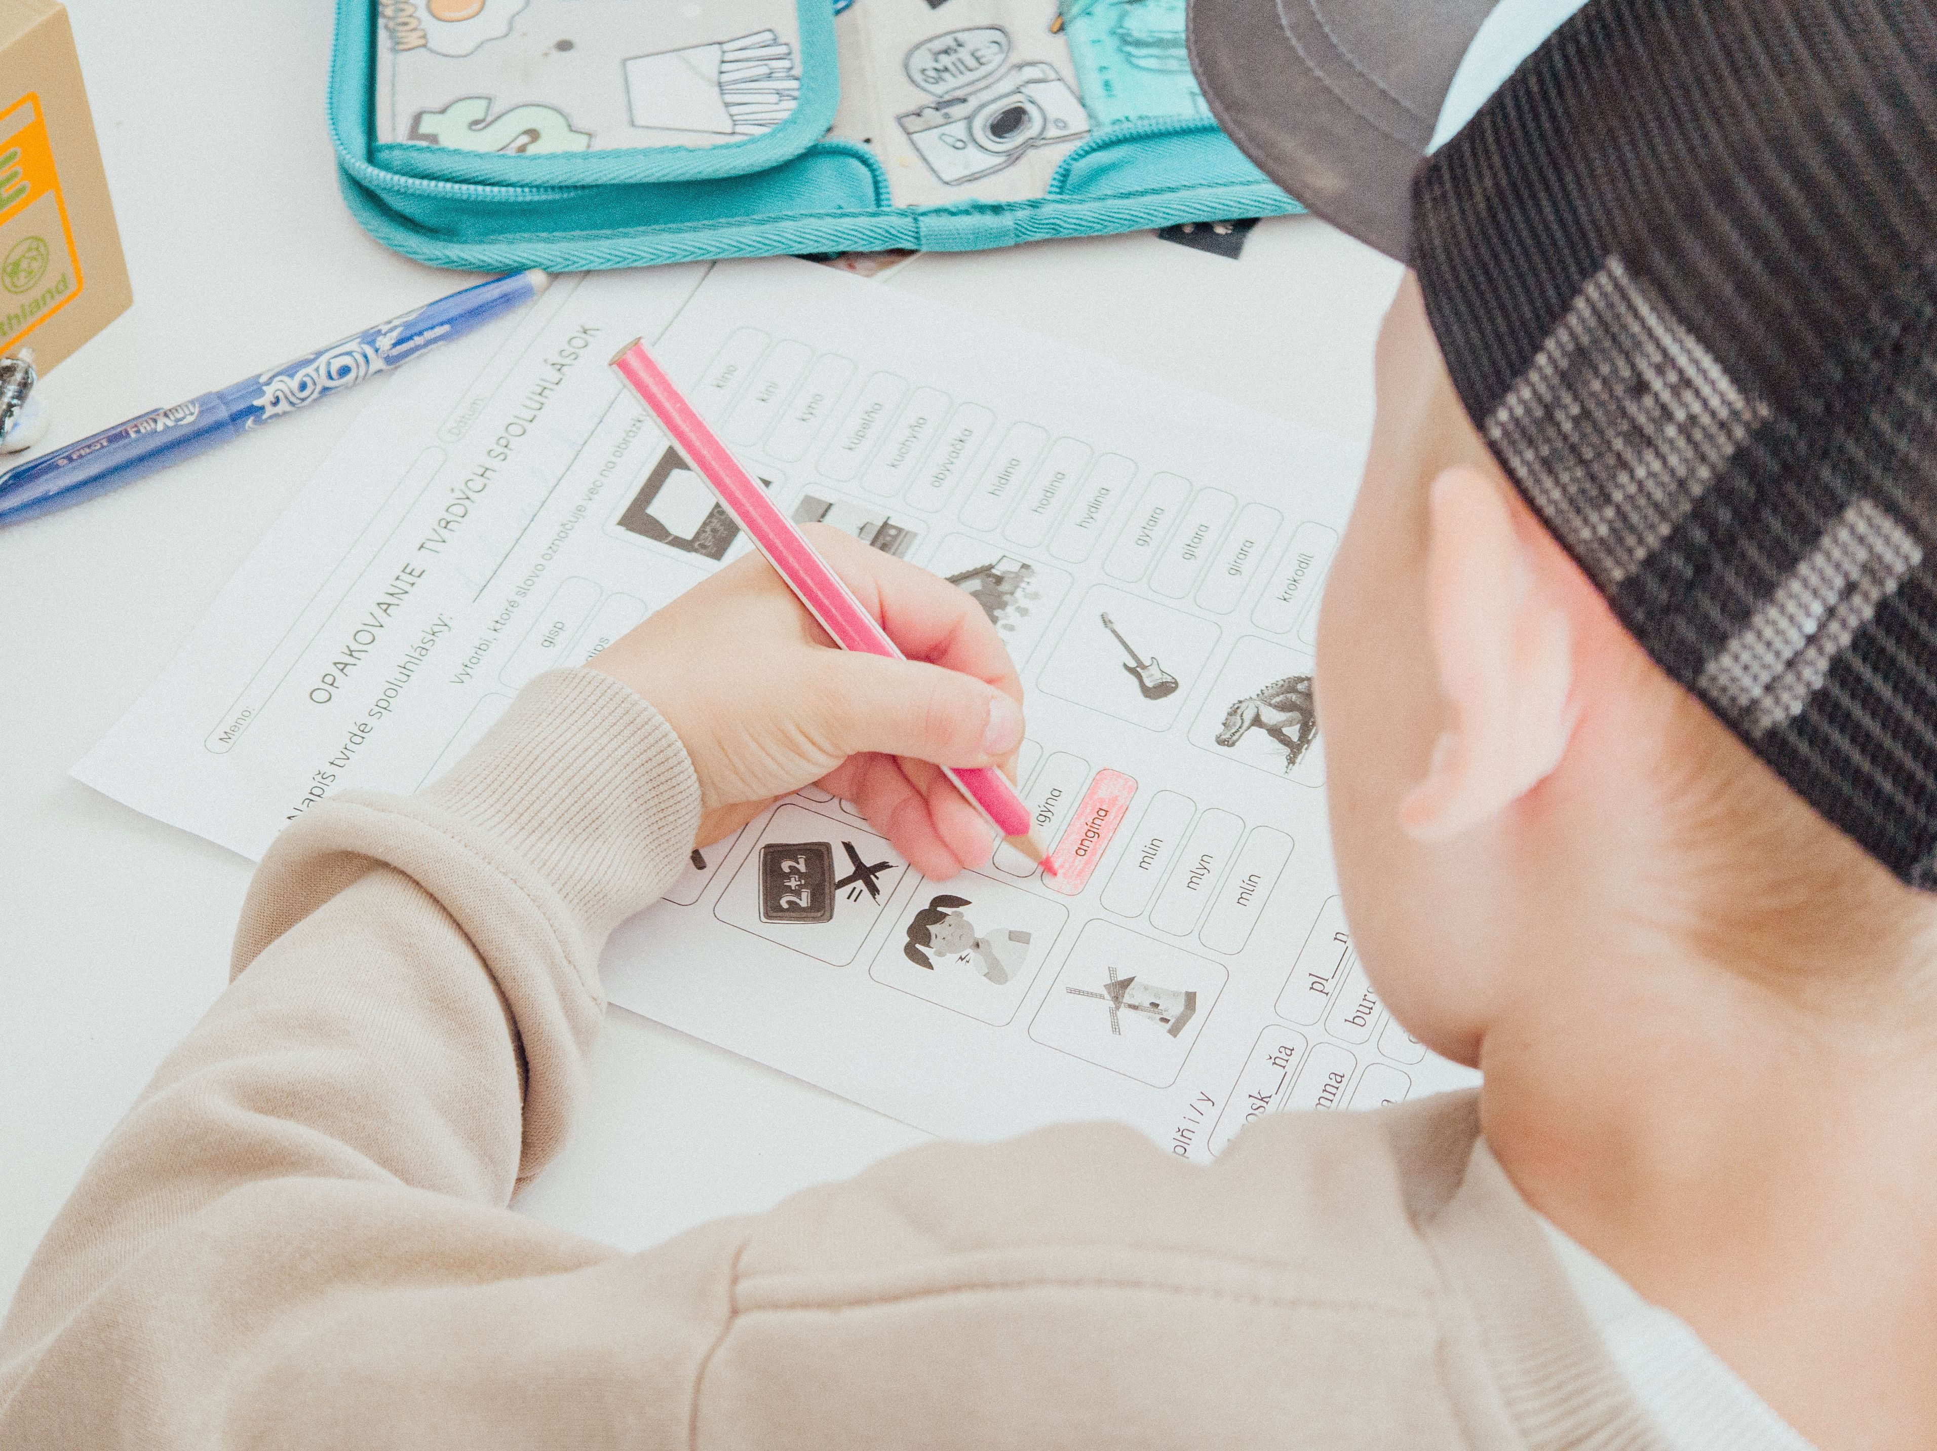
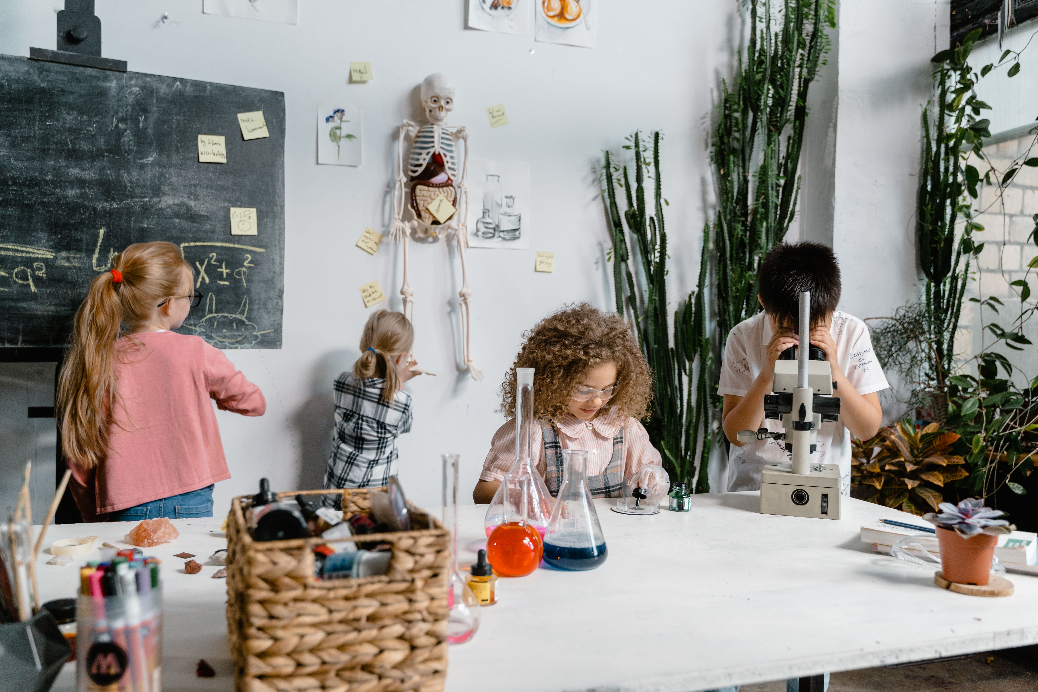
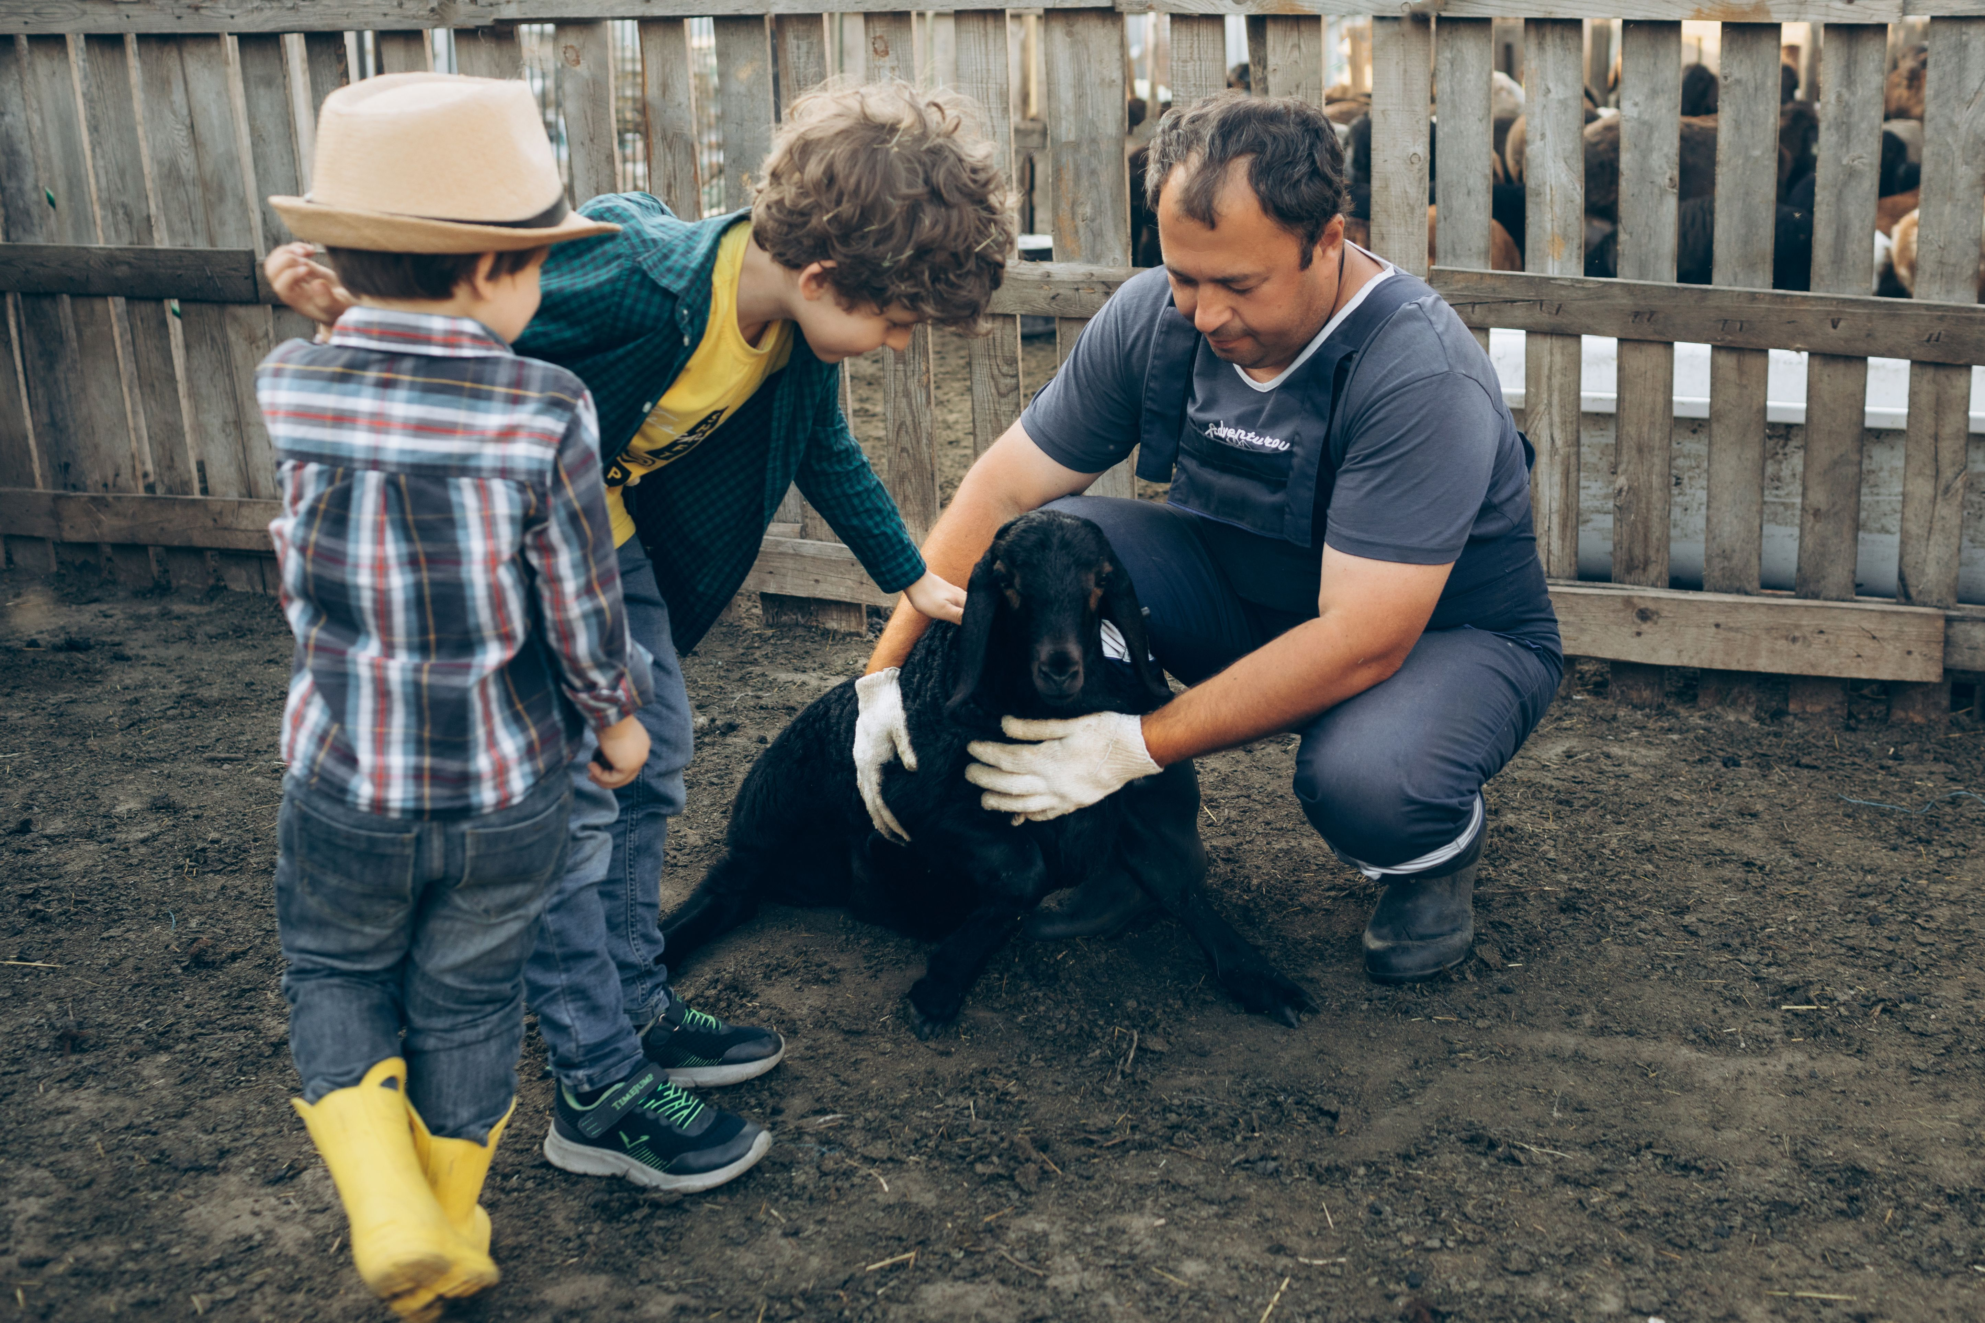
Tahap | SANDBOX | OUT OF THE BOX
Sifat | Bebas tapi terbatas | Tidak terbatas tapi global
Bahan / Alat | Panduan Guru Sandbox | Lembar Kerja Akses Lingkungan / Informasi

Slide 9
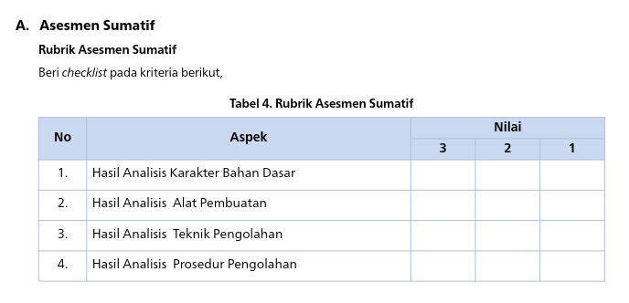
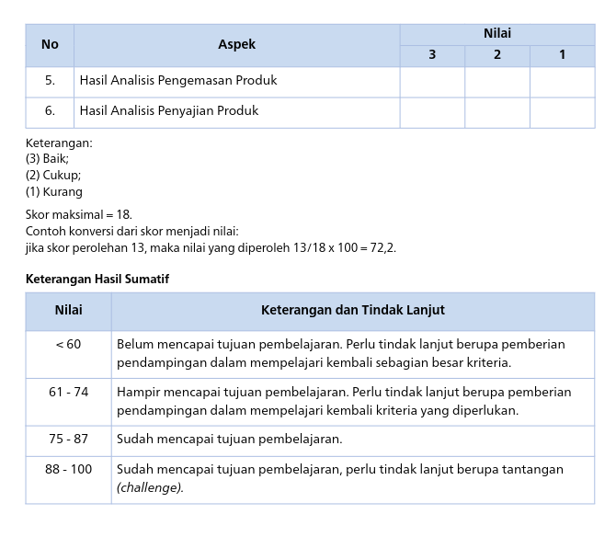
Observasi dan dokumentasi Progress murid

Slide 10
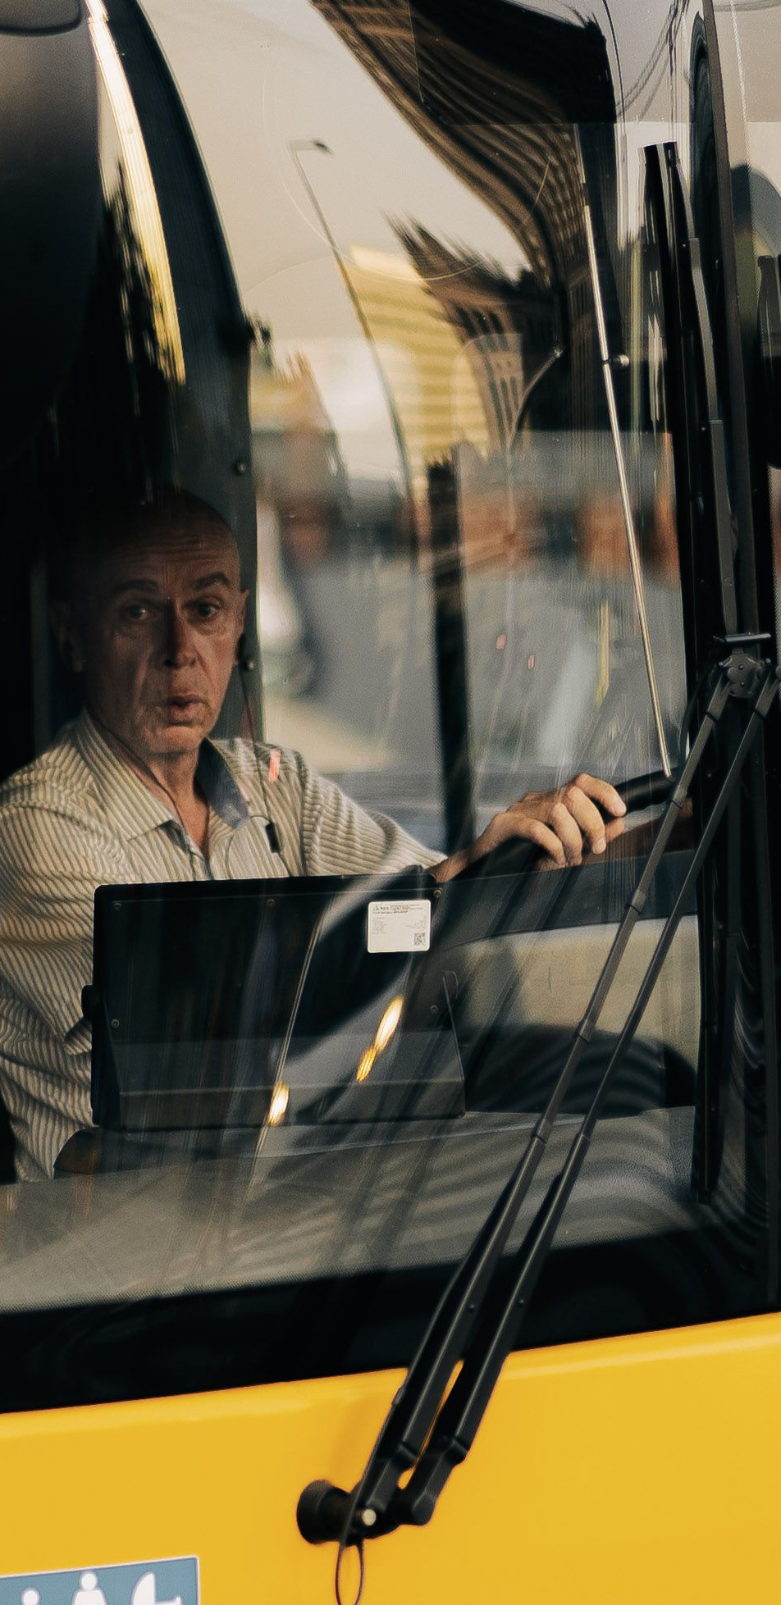
SAATNYA berbelok
Lancar
Personalisasi
Kondisi Berubah
Semua Kurang
note:
Rencana bukan patokan mutlak, setiap anak, setiap generasi, setiap waktu bisa terus berubah, cari jalan tengah terbaik

Slide 11
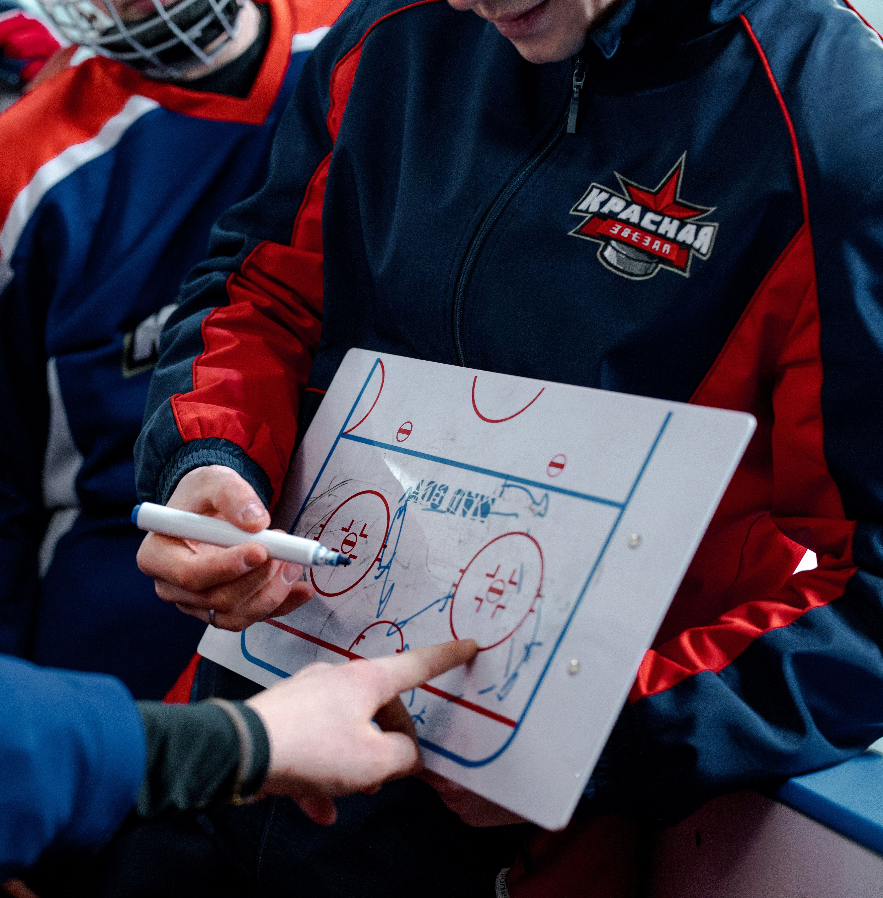
Takeway
Mengembalikan firasat dalam pendidikan

Slide 12
IMPLEMentasi Insan Taqwa
Luar
Dalam
PARENTING
BAHASA HATI
KONTRIBUSI PKN
KEMUDAHAN
JABATAN
WAKE UP CALL
APRESASI TERARAH
PELATIHAN

Slide 13

Alhamdulillah

